Slide 1
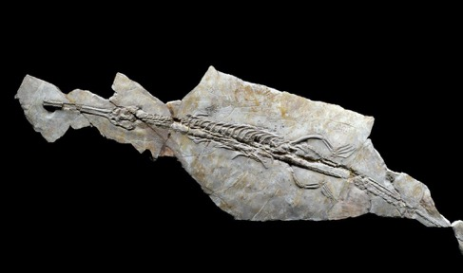
Fossiles, outils et savoirs
(1800 – 1862)
De l’âge de la Terre à l’histoire de l’homme

Slide 2
Le Muséum national/impérial/royal d’histoire naturelle Introduction : une institution attractive et rayonnante
10 juin 1793 : création du Muséum, institution scientifique et pédagogique (12 chaires), dirigée par une assemblée des professeurs.
1800 : grand dépôt européen d’objets et de collections botaniques, minéralogiques et anatomiques (squelettes et crânes).
Jardin et ménagerie (Jardin d’acclimatation en 1860 à l’ouest de Paris).
1815 : les professeurs décident de disséquer le corps de Saartje Baartman (la Vénus Hottentote).

Slide 3
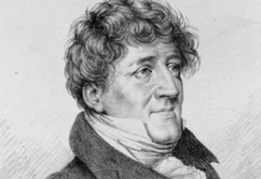
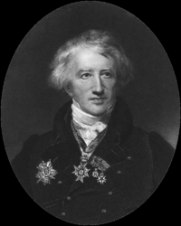
Georges Cuvier (1769-1832) : Carrière entre sciences et administration
Origines modestes (Montbéliard), famille protestante.
Professeur d’anatomie comparée (Muséum, suppléant en 1795, titulaire en 1803), Collège de France (1800)
1802 – Inspecteur des études (Instruction publique-Lycée)
Secrétaire perpétuel de l’Académie des sciences (1804)
Grand Maître de l’Université (1808) - Conseiller d’Etat (1814)
Grand Maître des Facultés de Théologie protestante (1822)
Baron (1829)

Slide 4
Partie I. Les fossiles. De la minéralogie à la paléontologie (1834).
Les fossiles et l’étude des roches (stratigraphie)
Naturaliste suisse : Jean-André Deluc (1727-1817), Traité de géologie, 1809.
De la lithologie (nature des roches) à l’intérêt pour les fossiles (huitres plates, coquillages…).
1811 : avec Alexandre Brongniart (1800, directeur de la Manufacture de Sèvres), Essai sur la géographie minéralogique des environs de Paris.

Slide 5
Travaux : anatomie (os et squelettes) et paléontologie (fossiles)
Cabinet d’anatomie comparée : classification des êtres vivants (dont l’homme) en quatre « embranchements » (articulés, vertébrés, mollusques, radiaires) en remettant en cause la chaine des êtres. Différences anatomiques entre les espèces rendent impossible toute possibilité de continuité (entre l’homme et le singe, il existe une barrière infranchissable).
Paléontologie : étude des fossiles (du Bassin parisien : Buttes Chaumont) et des couches géologiques. Datation plus précise de l’histoire géologique de la Terre : les fossiles permettent de dater les différences couches géologiques (morphologie).

Slide 6
2. Géologie et industrie : l’exploitation des sols.
Jean-Étienne Guettard (1715-1786)
L’économie minérale et le nouveau regard porté sur la nature (« nature-moteur ») - le charbon, énergie fossile
Loi d’avril 1810 sur les concessions (du sous-sol)
École des Mines : Armand Petit-Dufrénoy et Léonce Élie de Beaumont
William Smith (1769-1839), Great Map of the Strata of England and Wales (1815)

Slide 7
3. Regards et mratiquesdes amateurs
Les sociétés savantes en France (provinces)
1830 : Société géologique de France (Paris)
Geological Society (1807) (Londres.)
Clergé anglican et géologie

Slide 8
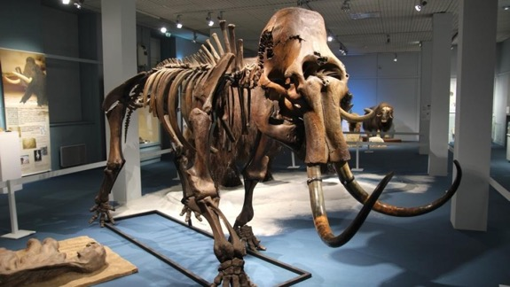
Partie II. Fixistes et transformistes
1Déplacements des questions : des origines de la terre (neptunisme/vulcanistes) aux espèces disparues (le mammouth de Léna en Sibérie, 1803) : les espèces existantes descendent-elles des espèces disparues, ou bien les ont-elles remplacées ?

Slide 9
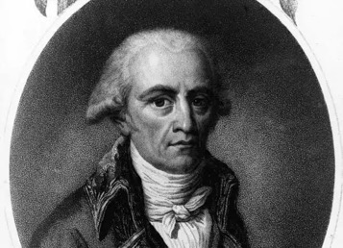
1. Le transformisme de Jean-Baptiste Lamarck (1744-1829)
1779, Flore française
1780, Académie des sciences et professeur d’histoire naturelle des insectes et des vers » au Jardin du Roi
1793, professeur de zoologie (invertébrés) au Muséum
1799-1810 : Annuaire météorologique (calendrier des prévisions météorologiques) et classification des nuages.
1802, « biologie » : « Tout ce qui est généralement commun aux végétaux et aux animaux, comme toutes les facultés qui sont propres à chacun de ces êtres sans exception, doit constituer l'unique et vaste objet d'une science particulière qui n'est pas encore fondée, qui n'a même pas de nom, et à laquelle je donnerai le nom de biologie ».
1809, Philosophie zoologique (Paris) – adaptation des espèces à leur « milieu » et hérédité des caractères acquis.

Slide 10
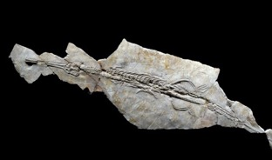
Transformation/évolution possible des espèces :
1/ transmission des caractères acquis
2/ adaptation des êtres vivants à leurs milieux naturels
3/ amélioration des espèces dans l’histoire naturelle
Les espèces fossilisées que l’on croyait éteintes existaient encore ; elles avaient tout simplement changé dans de telles proportions qu’on ne les reconnaissait plus, sauf quand on pouvait suivre, en étudiant une série ininterrompue de fossiles, une évolution extrêmement lente.
« Ne devois-je pas penser que la nature avoit produit successivement les différens corps doués de la vie, en procédant du plus simple vers le plus composé ; puisqu’en remontant l’échelle animale depuis les animaux les plus imparfaits, jusqu’aux plus parfaits, l’organisation se compose et même se complique graduellement, dans sa composition, d’une manière extrêmement remarquable ? » (PZ, Avertissement)

Slide 11
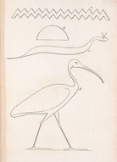
2. Georges Cuvier (1769-1832) : catastrophisme et défense du fixisme
Recherches sur les ossements fossiles de quadrupèdes (1812) : il existe des « révolutions » du globe (des catastrophes provoquant des extinctions majeures des espèces) qui expliquent la disparition des espèces naturelles et l’apparition de nouvelles espèces (la dernière catastrophe : le Déluge). Impossibilité de « coexistence » entre l’espèce humaine et quelques espèces d’animaux (mammouth) dont on découvre les fossiles. Il existe donc des discontinuités entre les espèces vivantes dans la nature.
Pour Cuvier, il y a des révolutions qui font émerger des époques successives au sein desquelles apparaissent des espèces de plus en plus parfaites : les terrains les plus anciens renferment des invertébrés ; viennent ensuite les quadrupèdes ovipares (reptiles) puis les mammifères.
Influence sur naturalistes et scientifiques du premier XIXe siècle (1854 : création de la première chaire de paléontologie en France : Alcide d’Orbigny).
Les Ibis retrouvés dans les tombes pendant l’expédition d’Egypte

Slide 12
3. Opposants et partisans : contre le mythe de la solitude de Lamarck.
Opposants : les partisans de Cuvier au Muséum et à l’Académie des sciences ; l’Église catholique
Partisans : naturalistes (Etienne & Isidore Geoffroy Saint-Hilaire), philosophes et historiens
1830-1832 : débat public (presse et science médiatique) Cuvier/Étienne Geoffroy Saint-Hilaire sur l’unité du vivant (la forme des organes et le fait qu’ils se ressemblent au sein de chaque espèce)
Pour Cuvier, un organe dépend d’une fonction et, au sein de chaque espèce, c’est la fonction qui rendent compte de la forme des organes (entre des dents coupantes et des griffes). Quatre grands plans d’organisation (animaux vertébrés, articulés, rayonnés et mollusques).
Geoffroy Saint-Hilaire cherche l’unité fondamentale parmi tous les vivants pour démontrer une organisation du vivant selon un plan unique. Le sens à donner à un organe n’est pas dans sa fonction, mais dans ses connexions avec les organes voisins. Ce qui permet d’en tracer les origines par-delà les formes et les fonctions. Il appelle « analogues » des organes connectés à d’autres de la même manière chez deux espèces, même si leur forme et leur fonction diffèrent : le radius de chauve-souris long, tubulaire et fin, et celui du dauphin court, massif et plat.

Slide 13
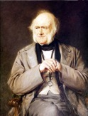
En Angleterre, Charles Lyell (1797-1875), Principes de géologie (1830-1833) : « Une tentative d'expliquer les changements de la surface de la terre par des causes opérant actuellement »

Slide 14
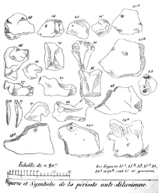
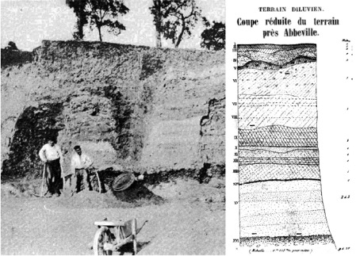
Partie III. Des fossiles à l’homme fossile. L’« invention de la préhistoire ».
Jacques Boucher de Crèvecoeur de Perthes (1788-1868)
Douanier et fonctionnaire de province. Philanthrope.
Pdt de la Société d’émulation d’Abbeville : création d’un musée local (collections de fossiles) : en 1844, aux abords de la Somme, il découvre un site où coexiste des silex (outils) et des squelettes de grands mammifères qu’il date du Pléistocènes – entre 2,5M. et 12000 ans avant notre ère).

Slide 15
2. Reconnaissance : la préhistoire française… par l’Angleterre
L’hypothèse d’un homme antédiluvien (avant le déluge)…
Antiquités celtiques et antédiluviennes, Paris, Treuttel et Wurtz, 1847-1864.
En 1860, Boucher de Perthes prononce et publie un discours demeuré célèbre : De l'Homme antédiluvien et de ses œuvres, qui conclut que :
l’homme a bien été le contemporain de certains animaux disparus, à une époque antérieure au Déluge ;
les climats ont changé puisqu'il y avait des éléphants et des hippopotames dans la vallée de la Somme.
Indifférence et condamnations académiques par les partisans de Cuvier (Elie de Beaumont) et les catholiques.
1853 : retraité, il voyage en France et en Europe.
1859 : reconnaissance par les archéologues anglais Hugh Falconer & Joseph Prestwich des travaux de Perthes.

Slide 16
3. Institutionnalisation
1862 : création par Napoléon III du Musée des Antiquités nationales de Saint-Germain-en-Laye (Gabriel de Mortillet).
1863 : découverte et polémique autour de la « mâchoire » de Moulin-Quignon (près d’Abbeville). Un « faux » qui permet la formalisation des fouilles et des procédures d’authentification des objets.
Le temps des professeurs et des conservateurs :
Edouard Lartet au Muséum d’histoire naturelle (périodisations de la préhistoire fondées sur les types d’outils : chelléen, acheuléen, moustérien, solutréen…).
1864 : Les Matériaux pour l’histoire positive et philosophique de l’homme, Gabriel de Mortillet (1821-1898).
1865 : Congrès internationaux d’anthropologie et d’archéologie préhistoriques.

Slide 17
Une science « populaire » :
Imaginaires de l’homme préhistorique.

